Slide 1
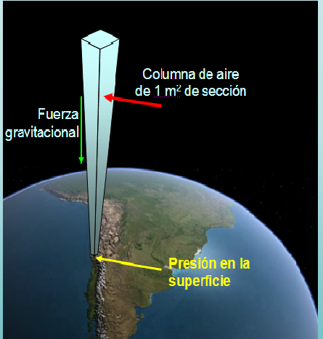
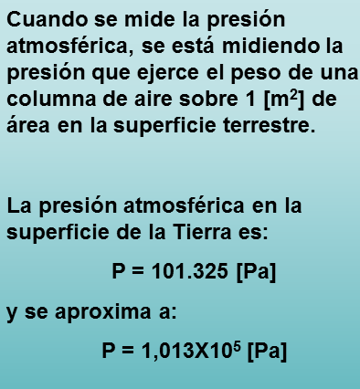
Presión atmosférica
Es la presión que ejerce la atmósfera sobre La Tierra

Slide 2
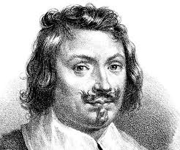
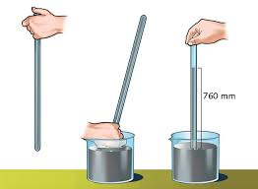
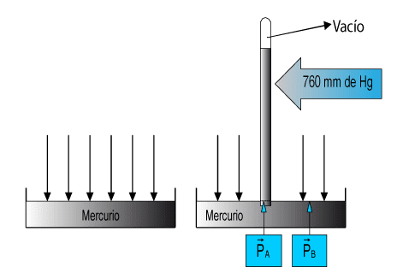
Experiencia de Torricelli
Sirvió para cuantificar la presión de la atmósfera (tengamos en cuenta que el aire es un fluido y como tal cumple el Principio Fundamental de Hidrostática)
Para su experiencia Torricelli utilizó un tubo de 1 m. de cristal abierto por un lado y cerrado por el otro y una bañera o recipiente de Mercurio.
Llenó el tubo de mercurio. A continuación colocó el tubo en vertical de forma que la parte abierta no saliese del mercurio y así no se vaciase.

Slide 3
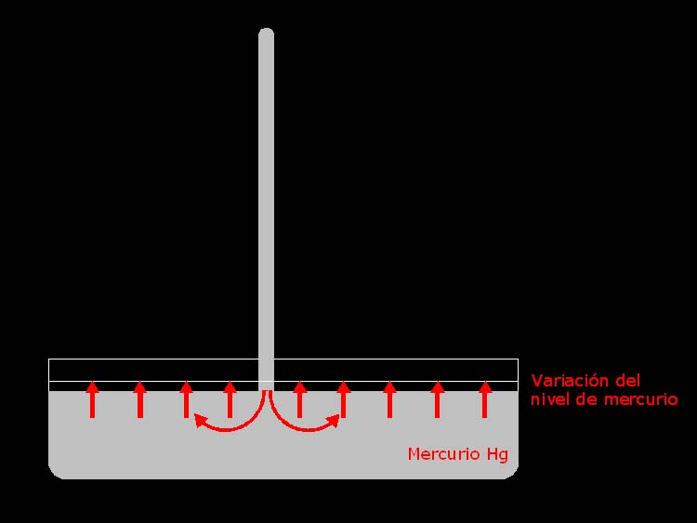
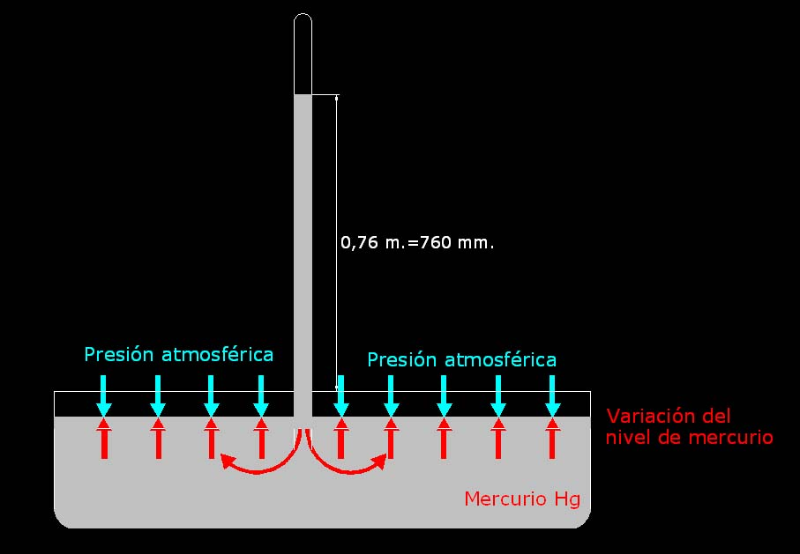
El mercurio por efecto de la gravedad tiende a salir del tubo debido a su peso. El mercurio que sale del tubo va a aumentar el nivel de este en el recipiente en contra del aire que está sobre la superficie de mercurio
Llega un momento en que la presión de la atmósfera detiene la salida de Hg del tubo de cristal. Quedando una columna de 760 mm

Slide 4
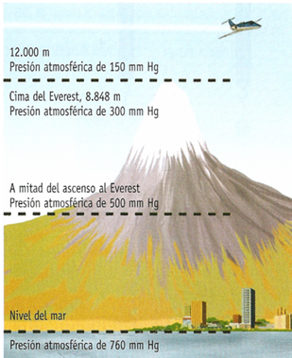
Entonces dedujo que la presión atmosférica equivale a una columna de 760 mm. de Hg. y volviendo al Principio Fundamental de Hidrostática.
PHg = 101325 Pa = P atmosférica = 1 atm = 760 mmHg
Este resultado es a nivel del mar. A medida que ascendemos la presión disminuye en torno a 1mm de Hg cada 10’8 m que ascendemos.
Otras unidades de presión son:
el milibar (mb) utilizado en meteorología (trabajando con centímetros, gramos y segundos. 1 atm = 1013 mb
La atm técnica o kg/cm2 1atm = 1’034 kg/cm2

Slide 5
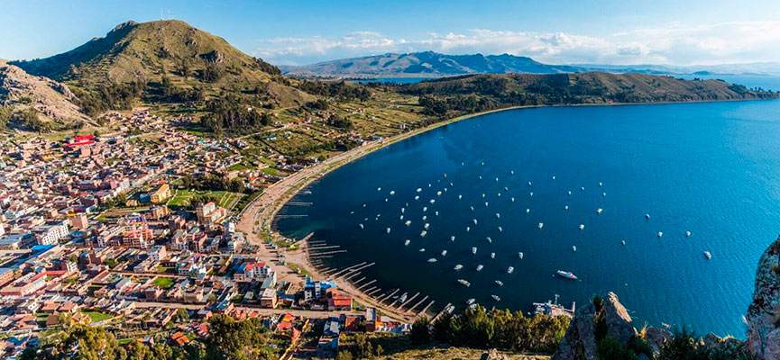
El lago Titicaca está ubicado en la meseta del Collao en los Andes Centrales a una altura promedio de 3812 metros sobre el nivel del mar entre los territorios de Bolivia y Perú. Calculamos la presión que soporta un buzo que se sumerge a 20 m. de profundidad. El agua es dulce.

Slide 6
Lo primero que tenemos que tener en cuenta es la presión atmosférica, es muy diferente al nivel del mar ya que hemos ascendido 3812 m y como hemos visto en la teoría cada 10,8 m. disminuye 1 mm de Hg. Aplicamos una regla de tres…
10’8 m → 1mmHg disminución
3812 m → x x= 3812/ 10’8 = 353 mmHg
La presión atmosférica en el Lago Titicaca ha disminuido 353 mmHg
Entonces en el lago la presión atmosférica es :
P = 760 – 353 = 407 mmHg y en Pascales son 54262’2 Pa
La presión a la que está sometido el buzo es:
P(buzo) = 54262’2 + 1000· 20· 9’8 = 250262’2 Pa

Slide 7
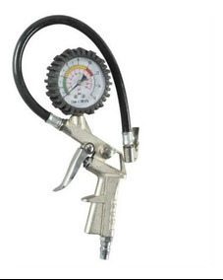
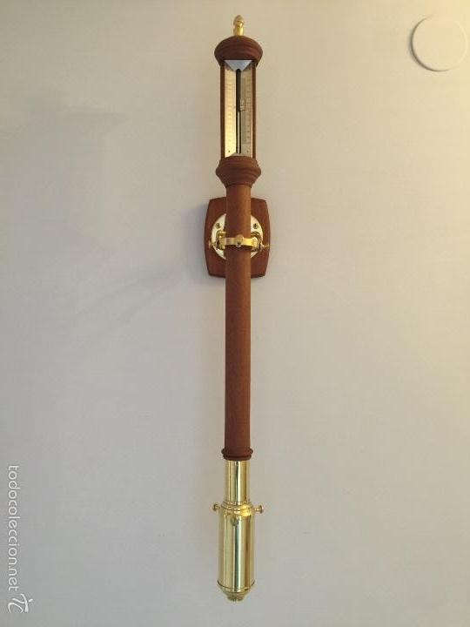
Aparatos de medida de presión
El barómetro se usa exclusivamente para medir la presión atmosférica. Es decir, mide la presión en un recipiente abierto. En cambio el manómetro la mide en recipientes cerrados (tanques, tuberías, etc.).
Un manómetro es un instrumento de medida de la presión en fluidos (líquidos y gases) en circuitos cerrados. Miden la diferencia entre la presión real o absoluta y la presión atmosférica, llamándose a este valor, presión manométrica.
El barómetro es un instrumento utilizado para medir la presión atmosférica o presión barométrica. ... La presión atmosférica es un indicador del clima de una región, pues los cambios que se susciten en la atmósfera afectan el clima, incluidos los cambios en la presión del aire.
manómetro
Barómetro de mercurio

